Slide 1
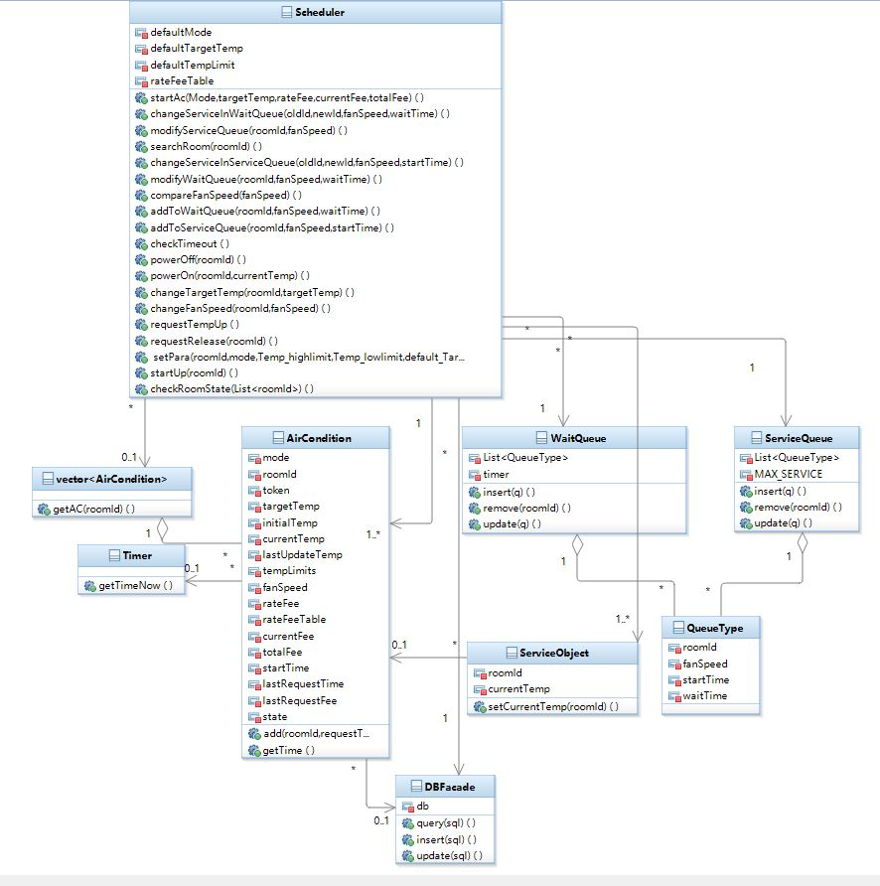
控制器层
应用逻辑层
持久化层

Slide 2
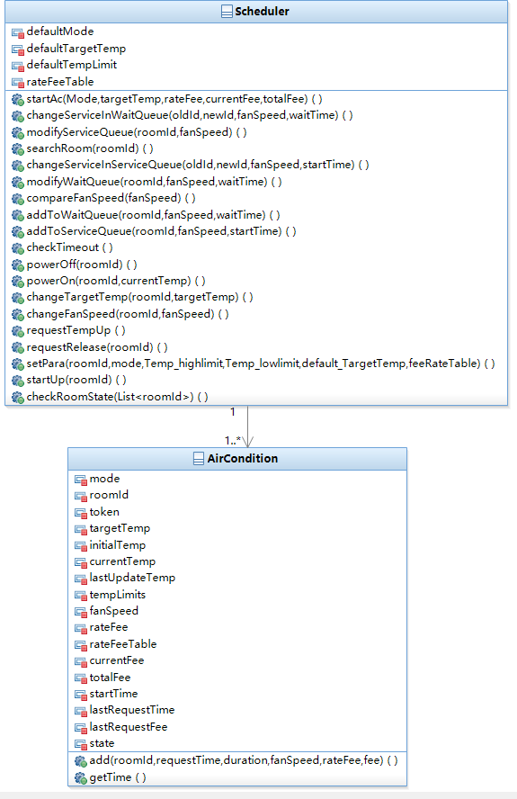
控制器层
应用逻辑层

Slide 3
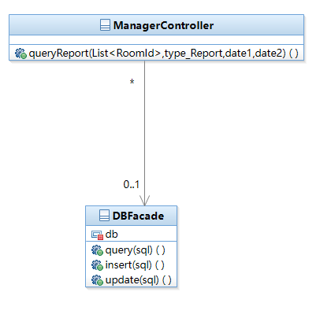
控制器层
持久化层

Slide 4
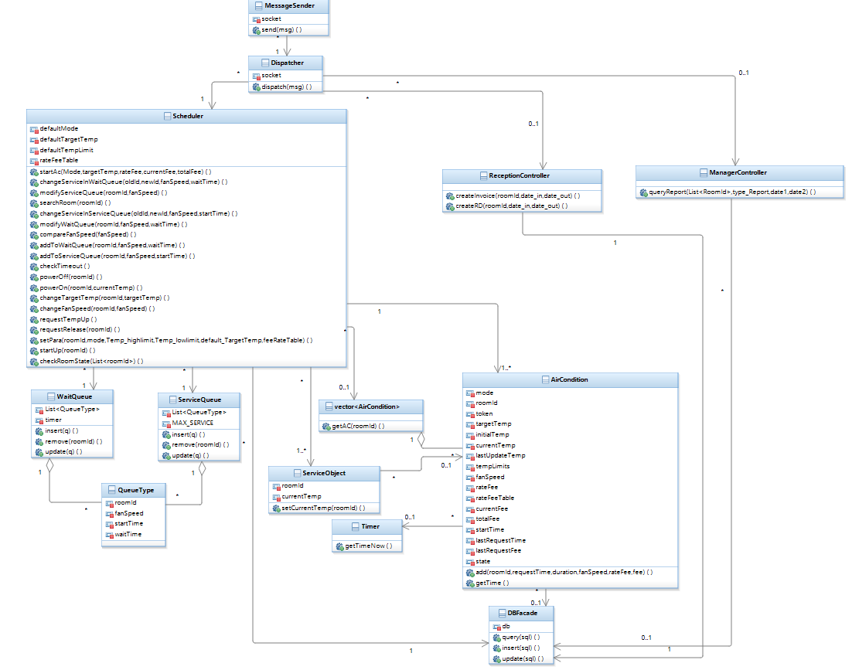
UI层
控制器层
应用逻辑层
持久化层

